Slide 2
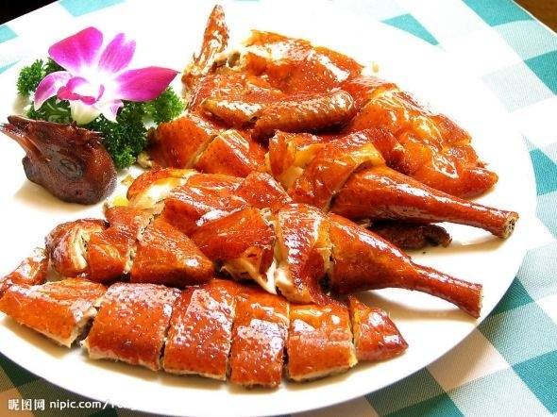
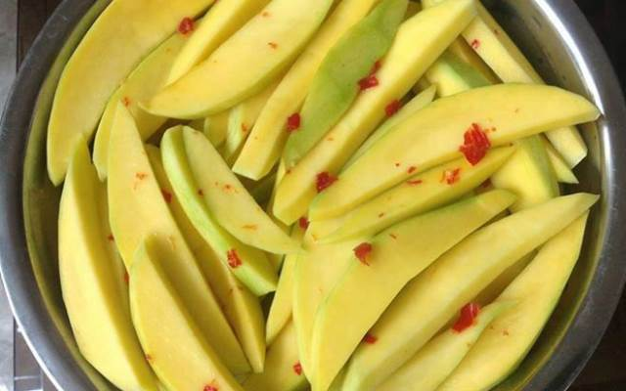
KHỞI ĐỘNG
Khi nhìn thấy những hình ảnh sau em thấy có hiện tượng gì xảy ra ?
Tiết nước bọt
+ Sờ tay vào vật nóng
Rút tay ra
+ Bị ngứa da
Gãi

Slide 3
Hiện tượng rút tay, tiết nước bọt, gãi đó là phản xạ. Vậy phản xạ là gì? Cơ sở vật chất của phản xạ là gì? Phản xạ được thực hiện nhờ cơ chế nào ?

Slide 5
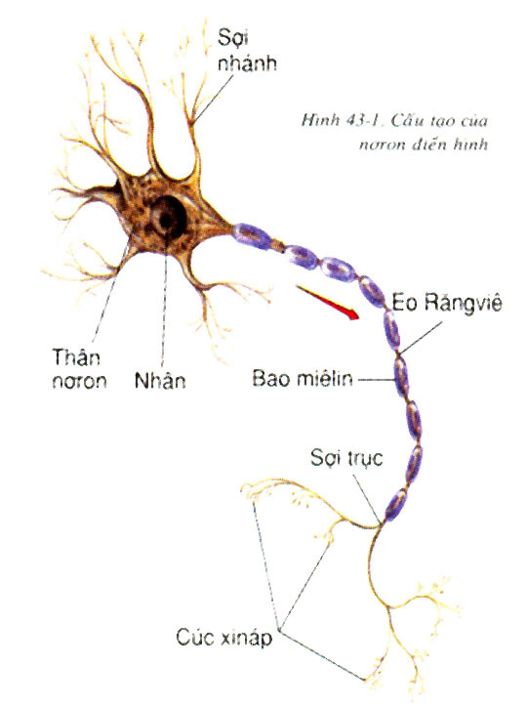
Bài 6 : Phản Xạ
I. Cấu tạo và chức năng của nơron
Quan sát hình sau và trả lời câu hỏi:

CẤU TẠO CỦA 1 NORON ĐIỂN HÌNH GỒM:
Thân chứa nhân
- Xung quanh là sợi nhánh ( sợi ngắn)
- Sợi trục có bao miêlin, tận cùng sợi trục có các cúc xinap

Slide 6
Bài 6 : Phản Xạ
I. Cấu tạo và chức năng của nơron
- Nơron có 2 chức năng:

Cảm ứng và dẫn truyền
+ Cảm ứng là khả năng tiếp nhận kích thích và phản ứng lại kích thích đó dưới hình thức sinh các xung thần kinh
+ Dẫn truyền là khả năng lan truyền các xung thần kinh trong sợi thần kinh theo một chiều.

Slide 7
Bài 6 : Phản Xạ
Cấu tạo và chức năng của nơron
Xung thần kinh được dẫn truyền từ nơron này sang nơron khác nhờ
các cúc xinap

Slide 8
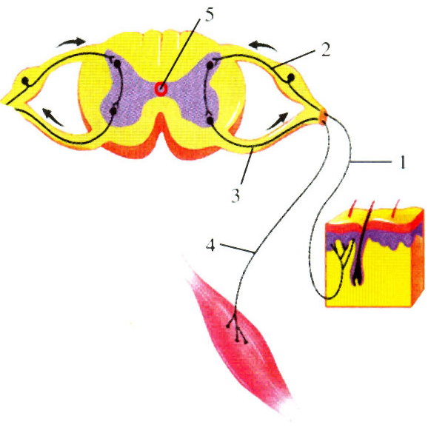
Bài 6 : Phản Xạ
I. Cấu tạo và chức năng của nơron
nơron trung gian
nơron hướng tâm

nơron li tâm
Noron chia 3 loại :
+nơron hướng tâm (nơron cảm giác)
+ nơron trung gian (nơron liên lạc)
+nơron li tâm (nơron vận động).

Slide 9
Bảng phân biệt các loại nơron
Các loại nơ ron | Vị trí | Chức năng
Nơron hướng tâm
Nơron trung gian
Nơron li tâm
Truyền xung TK từ cơ quan thụ cảm đến trung ương TK
Thân nằm bên ngoài trung ương TK
Nằm trong trung ương TK
Liên hệ giữa các nơron
Nằm trong trung ương TK, sợi trục hướng ra cơ quan phản ứng
Truyền xung TK tư trung ương tới cơ quan phản ứng.

Slide 10
Bài 6 : Phản Xạ
II. Cung phản xạ
1. Phản xạ
Thảo luận nhóm
1. Phản xạ là gì ? Cho ví dụ về phản xạ ở người và động vật ?
2. Nêu sự khác biệt giữa phản xạ ở động vật với hiện tượng cảm ứng ở thực vật ( ví dụ chạm tay vào cây trinh nữ thì lá cụp lại)

Slide 11
Bài 6 : Phản Xạ
II. Cung phản xạ
1. Phản xạ
Phản xạ là phản ứng của cơ thể để trả lời kích thích của MT dưới sự điều khiển của hệ TK
+ Sờ tay vào vật nóng :
→ rụt tay lại
+ Nhìn thấy quả chua :
→ tiết nước bọt

Slide 12
Bài 6 : Phản Xạ
II. Cung phản xạ
1. Phản xạ
Câu 2 .
Sự khác biệt:
- Phản xạ ở động vật có sự tham gia của hệ thần kinh : phản xạ phản ứng.
- Cảm ứng ở thực vật do thành phần đặc biệt bên trong thực hiện.
Ví dụ: Hiện tượng cụp lá ở cây hoa trinh nữ chủ yếu là những biến đổi về trương nước ở các tế bào gốc lá, không phải do thần kinh điều khiển.

Slide 13
Bài 6 : Phản Xạ
II. Cung phản xạ
1. Phản xạ

- Phản xạ là phản ứng của cơ thể để trả lời kích thích của môi trường dưới sự điều khiển của hệ thần kinh. Ví dụ: Trời lạnh sởn da gà.

Slide 14
Bài 6 : Phản Xạ
II. Cung phản xạ
2. Cung phản xạ
nơron trung gian
Quan sát hình và cho biết :
nơron hướng tâm
- Những loại nơron nào tham gia vào cung phản xạ ?
nơron li tâm
Cơ quan thụ cảm (da)
Cơ quan phản ứng (bắp cơ)

Slide 15
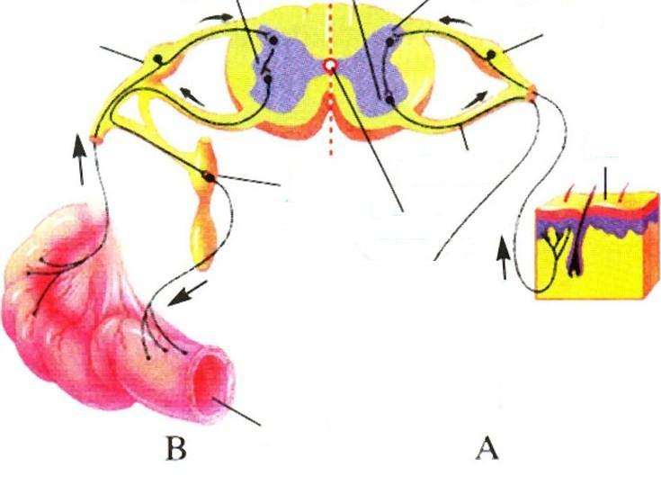
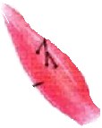
Bài 6 : Phản Xạ
II. Cung phản xạ
2. Cung phản xạ
Rễ sau
Rễ sau
Rễ trước
Da
Cơ
B. Cung phản xạ sinh dưỡng
Sơ đồ: Cung phản xạ vận động

Slide 16
Bài 6 : Phản Xạ
II. Cung phản xạ
2. Cung phản xạ
nơron trung gian
Quan sát hình và cho biết :
nơron hướng tâm
- thành phần của một cung phản xạ gom:
+ Cơ quan thụ cảm.
+ Nơron hướng tâm
+ Nơron li tâm
+ Nơron trung gian
+ Cơ quan phản ứng
nơron li tâm
Cơ quan thụ cảm (da)
Cơ quan phản ứng (bắp cơ)

Slide 17
Bài 6 : Phản Xạ
II. Cung phản xạ
2. Cung phản xạ
Cung phản xạ là gì?
+ Cung phản xạ là đường dẫn truyền xung thần kinh từ cơ quan thụ cảm qua trung ương thần kinh đến cơ quan phản ứng.

Slide 18
Bài 6 : Phản Xạ
II. Cung phản xạ
2. Cung phản xạ

Cung phản xạ là đường dẫn truyền xung thần kinh từ cơ quan thụ cảm qua trung ương thần kinh đến cơ quan phản ứng.

Slide 19
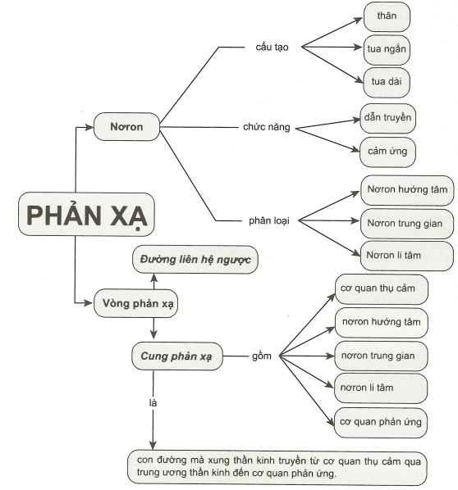

Slide 20
VẬN DỤNG

Slide 21
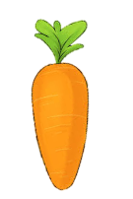
Noron có 2 chức năng cơ bản, đó là gì?
A : Cảm ứng và dẫn truyền xung thần kinh
B : dẫn truyền xung tk và xử lý thông tin
C : cảm ứng và phân tích thông tin
D : tiếp nhận và trả lời kích thích
A B C D

Slide 22
Căn cứ vào đâu để người ta phân chia noron thành 3 loại: noron hướng tâm, noron trung gian, noron li tâm ?
A : hình thái
B : chức năng
C : tuổi thọ
D : cấu tạo
A B C D

Slide 23
Cảm ứng là gì? ?
Là khả năng tiếp nhận và xử lý thông tin bằng cách phát
sinh xung thần kinh.
A :
Là khả năng làm phát sinh xung thần kinh và dẫn truyền chúng tới trung khu phân tích.
B :
Là khả năng tiếp nhận và phản ứng lại các kích thích bằng cách phát sinh xung thần kinh.
C :
D :
Là khả năng phân tích thông tin và trả lời các kích thích bằng cách phát sinh xung thần kinh.
A B C D

Slide 24
Phản xạ là?
A :Là khả năng phân tích thông tin và trả lời các kích thích bằng cách phát sinh xung thần kinh
B :phản ứng của cơ thể trả lời các kích thích từ cơ thể
C Phản xạ là phản ứng của cơ thể trả lời các kích thích từ môi trường bên trong hay bên ngoài cơ thể thông qua hệ thần kinh.:
D :những hành động tự nhiên mà cơ thể đáp trả lại các kích thích tác động.
A B C D

Slide 25
Để bảo vệ các tế bào thần kinh cũng như não bộ em cần làm gì ?
Ngủ đủ giấc ( 7 – 8 tiếng / ngày đêm)
Uống đủ lương nước( 1,5 – 2 lít / ngày
Không hút thuốc lá
Không uống rượu bia và các chất kích thích ( hêrôin,…)
Tránh thẳng lo âu.

Slide 27
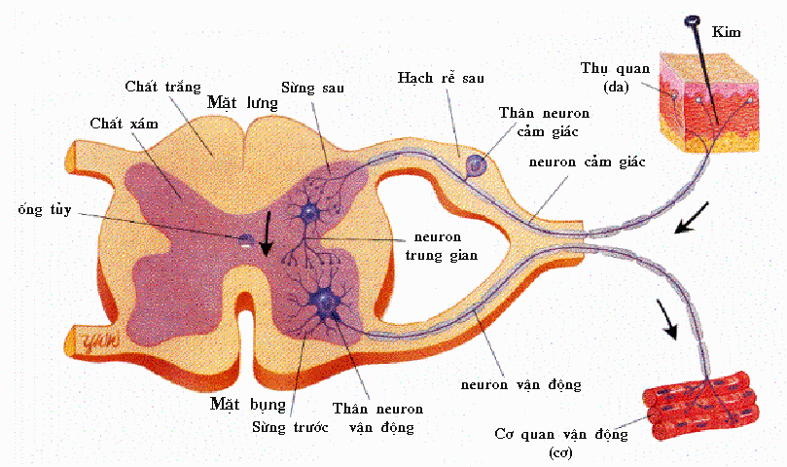
Ví dụ khi bị kim đâm vào tay, em hãy phân tích đường đi của xung thần kinh trong phản xạ đó
- Khi kim đâm vào tay
Rút tay lại

Slide 28
- Kim (kích thích)
Cơ quan thụ cảm da
(tiếp nhận kích thích, phản ứng bằng cách phát sinh xung TK)
Nơron hướng tâm
TƯTK tuỷ sống
(phân tích, phát sinh xung TK đ/chỉnh )
co tay, rụt lại.
Cơ quan phản ứng
(cơ ở ngón tay và bắp tay)
Nơron li tâm

